Slide 1
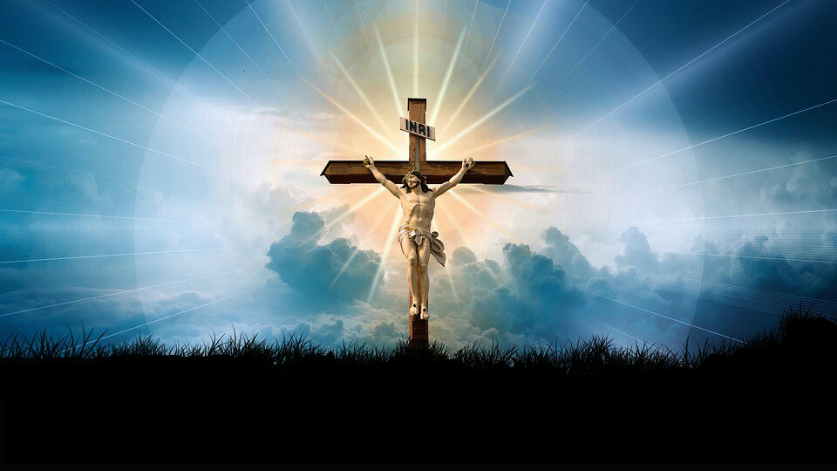
Eżaltazzjoni
tas-Salib
Is-Salib –
Is-Simbolu tal-Fidwa

Slide 2
Glorja `l Alla fil-għoli
tas-smewwiet, u paċi fl-art lill-bnedmin ta’ rieda tajba.
Infaħħruk, inberkuk, nadurawk, nagħtuk ġieh.

Slide 3
Inroddulek ħajr għall-glorja kbira tiegħek. Mulej Alla, Sultan tas-sema,
Alla Missier li tista’ kollox.

Slide 4
Mulej Iben waħdieni, Ġesù Kristu,
Mulej Alla, Ħaruf ta’ Alla, Bin il-Missier.

Slide 5
Int li tneħħi d-dnubiet
tad-dinja, ħenn għalina.
Int li tneħħi d-dnubiet
tad-dinja, ilqa’ t-talb tagħna.

Slide 6
Int li qiegħed fuq il-lemin tal-Missier, ħenn għalina. Għaliex Int waħdek Qaddis, Int waħdek Mulej,
Int waħdek il-għoli,

Slide 7
Ġesu’ Kristu, ma’ l-Ispirtu
s-Santu:
fil-glorja tal-Missier Alla.
Ammen.

Slide 9
Qari mill-Ktieb
tan-Numri
Num 21, 4b-9

Slide 10
F’dak iż-żmien: x’ħin refgħu il-kamp u telqu minn ħdejn il-muntanja Ħor,
l-Iżraelin għaddew mat-triq tal-Baħar tal-Qasab biex

Slide 11
jeħduha bid-dawra mal-art ta’ Edom, imma l-poplu ddejjaq jimxi, u beda jgerger kontra Alla u kontra Mosè:

Slide 12
“Għala tellajtuna
mill-Eġittu biex immutu fid-deżert? M’hawnx ħobż u lanqas ilma; aħna xbajna b’dan l-ikel ħafif.”

Slide 13
U l-Mulej bagħat sriep velenużi f’nofs il-poplu
u bdew jigdmuhom;
u mietu ħafna mill-poplu ta’ Iżrael.

Slide 14
U l-poplu mar għand Mosè, u qalulu:

Slide 15
“Dnibna għax tkellimna kontra l-Mulej u kontra tiegħek. Itlob lill-Mulej ħa jwarrab is-sriep minn fostna.

Slide 16
U Mosè mar jitlob
għall-poplu. U l-Mulej kellem lil Mosè u qallu:

Slide 17
“Agħmel serp tal-bronż velenuż, u arbulah bħal stendard; u kull min jingidem u jħares lejh ifiq u jgħix.”

Slide 18
U Mosè għamel serp
tal-bronż, u arbulah bħal stendard.

Slide 19
U ġara li kull min kien jigdmu s-serp kien iħareslejn is-serp tal-bronż,
u kien ifiq u jgħix.

Slide 20
Il-Kelma tal-Mulej.
R:/ Irroddu ħajr lil Alla

Slide 21
Il-Kelma tal-Mulej.
R:/ Irroddu ħajr lil Alla

Slide 22
Salm Responsorjali
R:/ Tinsewx l-għemejjel kbar ta’ Alla

Slide 23
Poplu tiegħi, agħtu widen għal-liġi tiegħi, iftħu widnejkom għal kliem fommi.

Slide 24
Niftaħ fommi biex inxandar kliem il-għerf, nitkellem fuq ħwejjeġ moħbija mill-qedem.

Slide 25
R:/ Tinsewx l-għemejjel kbar ta’ Alla

Slide 26
Kienu jfittxuh meta kien jeqridhom,
kienu jindmu u jfittxu ’l Alla bil-ħerqa.

Slide 27
Kienu jiftakru li Alla
l-blata tagħhom,
Alla l-Għoli l-feddej tagħhom.

Slide 28
R:/ Tinsewx l-għemejjel kbar ta’ Alla

Slide 29
Imma kienu jqarrqu bih bi kliemhom, kienu jigdbulu bi lsienhom.

Slide 30
Għax qalbhom ma kinitx sewwa miegħu, ma kinux fidili mal-patt tiegħu.

Slide 31
R:/ Tinsewx l-għemejjel kbar ta’ Alla

Slide 32
Iżda hu kien iħenn u jaħfrilhom il-ħtija, ma kienx jasal biex jeqridhom;

Slide 33
ħafna drabi kien iżomm il-korla, ma kienx jixgħel qilltu kollha.

Slide 34
R:/ Tinsewx l-għemejjel kbar ta’ Alla

Slide 35

Hallelujah, Hallelujah

Slide 36
Nadurawk, Kristu u nberkuk, għax b’salibek fdejt id-dinja.

Slide 37
Hallelujah, Hallelujah

Slide 38
Qari mill-Evanġelju skont
San Ġwann
Ġw 3, 13-17
R:/ Glorja lilek Mulej

Slide 39
F’dak iż-żmien, Ġesù qal lil Nikodemu:

Slide 40
“Ħadd ma tela’ s-sema ħlief Bin il-bniedem,
li niżel mis-sema.

Slide 41
U kif Mosè rafa’ s-serp fid-deżert, hekk jeħtieġ li jkun merfugħ Bin
il-bniedem,

Slide 42
biex kull min jemmen fih ikollu l-ħajja ta’ dejjem.
Għax Alla hekk ħabb
lid-dinja li ta lil Ibnu
l-waħdieni,

Slide 43
biex kull min jemmen fih ma jintilifx, iżda jkollu
l-ħajja ta’ dejjem.”

Slide 44
Għax Alla ma bagħatx lil Ibnu fid-dinja biex jagħmel ħaqq mid-dinja, imma biex id-dinja ssalva permezz tiegħu.”

Slide 45
Il-Kelma tal-Mulej
R:/ Tifħir lilek Kristu

Slide 46
Eżaltazzjoni
tas-Salib
Is-Salib –
Is-Simbolu tal-Fidwa

